Slide 1
Sofokles’ Antigone
s. 51-61 (O. Foss)

Slide 2
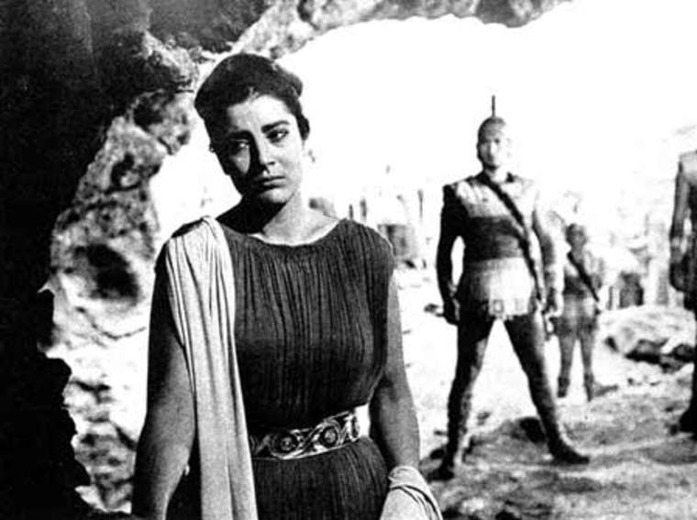
Kommos – hvad er en kommos?
Antigone på vej ind i hulen. Irene Papas som Antigone i en sort-hvid filmatisering fra 1961.
En kommos er en ‘vekselsang’, hvor koret og én eller flere af skuespillerne skiftes til at synge. Det er tit (som her) en klagesang, hvor koret og skuespilleren deler deres sorg over et eller andet.
Notes:
I dagens tekst støder vi første gang på en kommos. En kommos er en ‘vekselsang’, hvor koret og én eller flere af skuespillerne skiftes til at synge. Det er tit (som her) en klagesang, hvor koret og skuespilleren deler deres sorg over et eller andet.

Slide 3
Kommos – Opbygning?
Kor: Anapæst
Antigone: Strofe I
Kor: Anapæst
En kommos er en ‘vekselsang’, hvor koret og én eller flere af skuespillerne skiftes til at synge. Det er tit (som her) en klagesang, hvor koret og skuespilleren deler deres sorg over et eller andet.
Antigone: Modstrofe I
Kor: Anapæst
Antigone: Strofe II
Reglerne for opbygningen af en kommos er meget elastiske, og ordet kommos kan bruges om enhver sådan vekselsang, uanset indholdet.
I denne kommos synger Antigone og koret afvekslende strofer, hvori Antigone beklager sig over sin skæbne og kommende død
Kor
Antigone: Modstrofe II
Kor
Antigone: Epode
Notes:
I dagens tekst støder vi første gang på en kommos. En kommos er en ‘vekselsang’, hvor koret og én eller flere af skuespillerne skiftes til at synge. Det er tit (som her) en klagesang, hvor koret og skuespilleren deler deres sorg over et eller andet.

Slide 4
Tredje stasimon, vv. 781-805 (ss. 51-52)
KORSANGEN
Almen refleksion over Eros’ almagt
=> men øjensynligt inspireret af Haimons kærlighed til Antigone, som blev udlagt i slutningen af 3. epeisodion, og Haimons opgør med sin egen far, Kreon.
Hvad handler korsangen om? Hvilken relevans har den for handlingen?
Koret, 3. stasimon, strofe I: “Eros [dvs. kærligheden], ubesejret i kamp, Eros som styrter over dit bytte, som lurer om natten på ungmøens blide rosenkinder; hen over hav går din vej, over landet hvor hyrderne bygger. Ingen udødelig gud, intet af døgnets børn undflyr din magt; med vanvid slår du dit offer.”
Koret, 3. stasimon, modstrofe I: “Bort til uret forvilder du [dvs. Eros] også retsindige så at de snubler. Se, fjendskab vakte du og splid blandt blodsbeslægtede frænder. Det elskovshungrende blik fra jomfruens strålende øjne sejred; thi brudelyst er runden af urgammel lov.”
Altså relevant kommentar til det tema, som just er blevet anslået: Haimons ubetingede kærlighed til Antigone, som fører til bruddet med sin far, Kreon.
Strofe I handler om kærlighedens, Eros’, ubegrænsede og uundgåelige almagt samt dets hjertegribende og hårdtrammende påvirkning til lands såvel som til havs, på dødelige såvel som udødelige. Overalt og alle rammes!
Modstrofe I omhandler kærlighedens mange medfølgende genvordigheder: Under påvirkning af kærlighedens store magt kan den retsindige forvandles til uretsindig og venner forvandles til uvenner. 3. stasimon er en alment refleksion over kærligheden og det konkluderes, at den altid sejrer.
Notes:
Omend korsangen er en almen refleksion over Eros’ almagt, er den øjensynligt inspireret af Haimons kærlighed til Antigone, som blev udlagt i slutningen af 3. epeisodion, og Haimons opgør med sin egen far, Kreon. Korsangen er altså en relevant kommentar til det tema, som just er blevet anslået: Haimons ubetingede kærlighed til Antigone, som fører til bruddet med sin far, Kreon.

Slide 5
Opgave til Sofokles’ Antigone, vv. 781-986 (ss. 51-61)
Hver person får et tal. Besvar spørgsmålet med samme tal som jer - brug ca. 10 minutter.
Rejs dig herefter og gå rundt i lokalet for at finde nogen, der har svaret på et andet spørgsmål end dig. Byt svar, og notér ned. Bliv ved med dette indtil du har alle 5 svar
*NB* man kan kun videregive SIT EGET svar

Slide 6

Opgave til Sofokles’ Antigone, vv. 781-986 (ss. 51-61)
Hver person får et tal. Besvar spørgsmålet med samme tal som jer - brug ca. 10 minutter.
Rejs jer herefter og gå rundt i lokalet for at finde nogen, der har svaret på et andet spørgsmål end dig. Byt svar, og notér ned. Bliv ved med dette indtil du har alle 5 svar
Første kommos, vv. 806-882 (ss. 52-56)
Hvordan har Antigone det nu med, hvad der skal ske med hende? Hvordan skildrer hun sin situation? Undersøg f.eks. hvem "Niobe" er, og hvorfor Anitgone mon nævner hende (s. 53).
Hvordan ser koret på Antigones handlinger og hendes straf?
Fjerde epeisodion, vv. 883-928 (ss. 56-58)
Omskriv Kreons replik vv. 883-890 til normalt dansk. Hvad er det, han siger?
Se på den sidste del af Antigones replik (vv. 921-928). Hvad er det, hun siger om retfærdighed og guderne?
Anden kommos, vv. 929-943 (ss. 58-59)
“Så se mig, I Thebens fyrster og råd – hvad jeg lider; og se for hvis hånd! – fordi jeg har holdt det hellige helligt!” (vv. 940-943).
Hvad betyder det? Hvilket begreb kan vi koble på?

Slide 7
4. Stasimon – hvad sker der?
Begreb:
MOIRA
→ skæbnen, der ikke kan undgås
En masse mytiske personer bliver nævnt i 4. stasimon
Danaë – prinsesse der blev indespærret i tårn pga. en profeti og befrugtet af Zeus i skikkelse af gylden regn. Trods at hendes far havde spærret hende inde for at undgå dette, blev profetien opfyldt
Lykurgos – konge i Thrakien, der forbød hyldest af Dionysos. Blev som straf indespærret af guden
Fineus’ sønner – Fineus havde to sønner med sin ekskone Kleopatra. Han nye kone anklagede sønnerne for ugerninger, så Fineus stak øjnene ud på dem. Det nævnes, at Kleopatra voksede op i en grotte, og nu er uden børn, ligesom myten om Niobe fra tidligere.
→ Hvad har alle disse personer til fælles? Hvorfor mon de bliver nævnt nu?
Notes:
”Mytiske eksempler på lidelser i isolation”
”Mens ANTIGONE føres bort, giver koret eksempler på andre skikkelser fra myternes verden, der har lidt, som hun nu gør. Sangen er uhyre kompleks, for koret peger ikke kun på ANTIGONE, men også på KREON - måske peger koret i det hele taget bare på de mennesker, der har overtrådt ZEUS' lov (611-614).”

